Slide 1


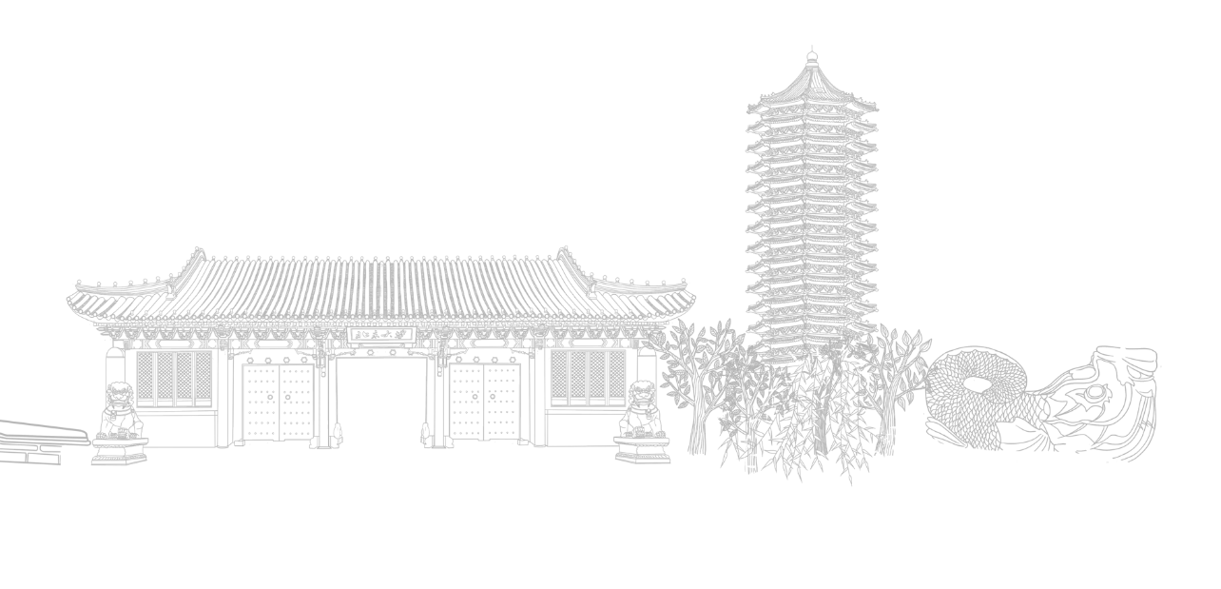
数字电路仿真中组合逻辑环路分析
殷晨云 李亚飞 肖旸
2024年12月23日

Slide 2



目录 CONTENTS
01
赛题解析
02
思路分析
03
运行结果
Peking University

Slide 3

01
赛题解析

Slide 4
赛题解析
赛题改动：研究对象由环路变为强连通分量
声明：不考虑延迟，认为所有环路延迟相同（Full-cycle Simulation）
Q1
Q3
Q4
Q5
找出测试用例中所有强连通分量。
找出可能产生持续震荡的强连通分量，并输出发生最多震荡的条件。
插入最少的寄存器破坏所有可能发生持续震荡的强连通分量。
变换并简化逻辑环，能够检测震荡是否发生。
输出可能产生持续震荡的强连通分量，并给出要产生持续震荡时强连通分量外部输入端口信号的值。
为了避免组合逻辑环震荡所导致的副作用，可以插入寄存器来打断这些组合逻辑环。
寻找插入最少寄存器的解决方案。
设计一个等价变换，使得变换后的电路既不会震荡，又能得到正确的结果，并且当原组合逻辑环震荡时还可以被检测出来。
Q2
找出不可能发生持续震荡(震荡发生的条件是负反馈) 的强连通分量。

Slide 5
02
思路分析

Slide 6
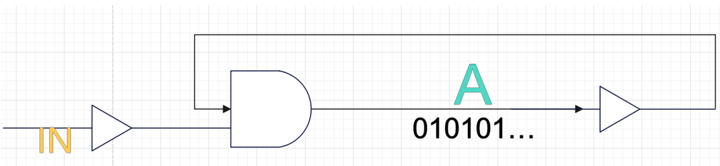
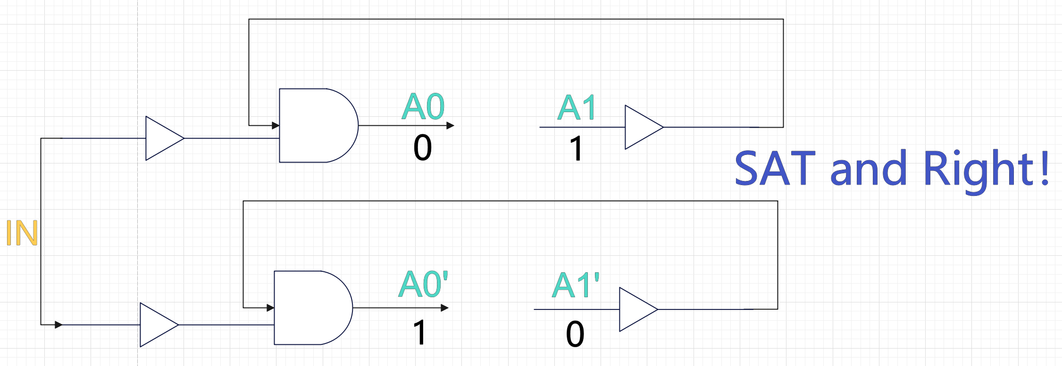
思路分析
Q1：Tarjan算法找强连通分量
Q2：找出不可能发生持续震荡(震荡发生的条件是负反馈) 的强连通分量。用SAT问题建模·
判断某一条线上是否可能发生震荡：当线上的某一个信号无论为0还是为1，沿环路传播一圈后都与自身相反，则发生震荡。
如何建模为SAT问题：为以右图电路为例，将A切开，子端为A1父端为A0。用以下的SAT表达式表示电路震荡的条件：
constraint && constraint’ && IN && !A0 A1 && A0’ ! A1’
一点SAT
若结果为SAT，则电路一定发生震荡，并且求解器能够给出发生震荡时所有外部输入的值。
对单环构成的强连通分量，可以考虑能够提供“非”逻辑的门的数量，若为奇数则可以震荡，偶数则不能震荡。

Slide 7
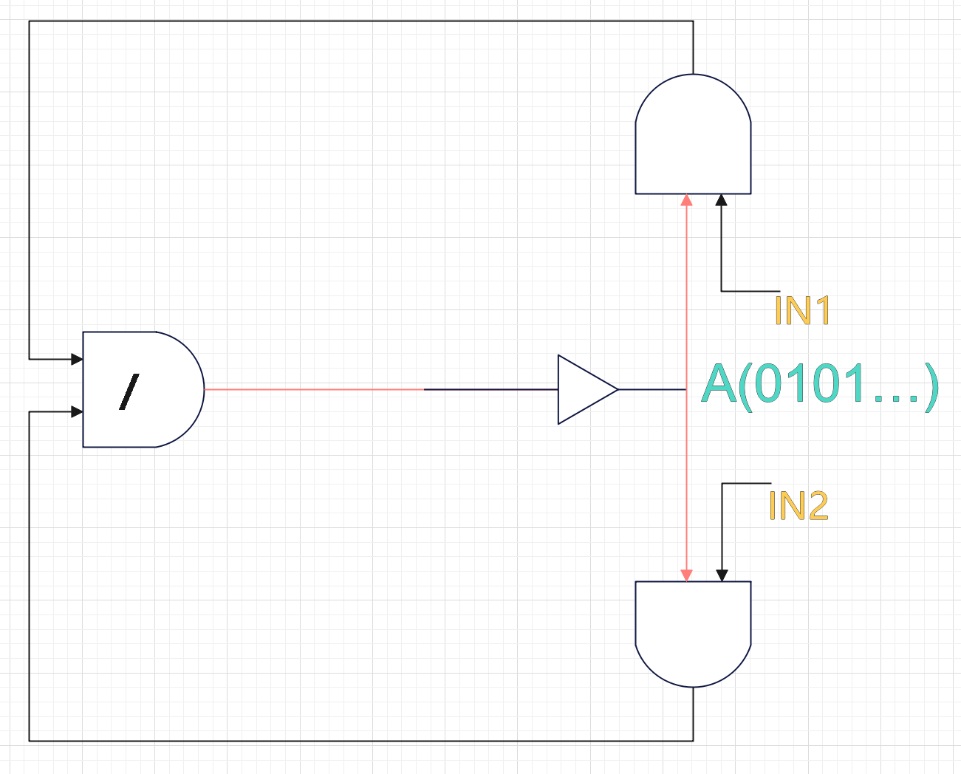
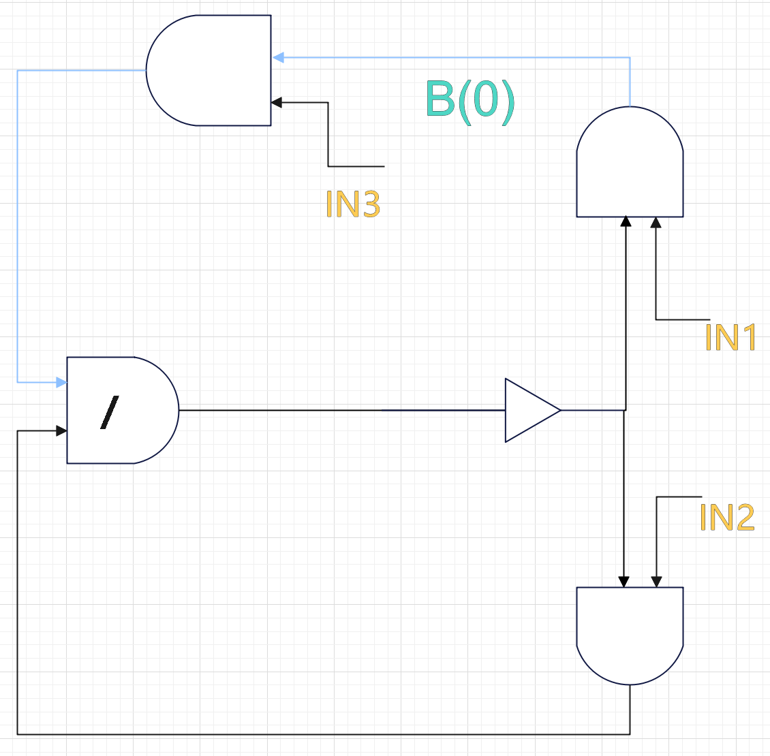
思路分析
分析多环前的准备工作：子向传播与父向传播
二输入逻辑门分为两种，一种是含有外部输入的逻辑门，一种是不含有外部输入的逻辑门，即公共二输入门。公共二输入门一定是两个逻辑环路的交汇处，公共二输入门的输出端一定是两环所有公共部分的父节点。
关于震荡的传播，我们提出：不考虑公共二输入门部分，电路的震荡状态可以向父节点传播，电路的不震荡状态可以向子节点传播。这对我们选择用SAT问题判断哪条线有很大帮助。

Slide 8
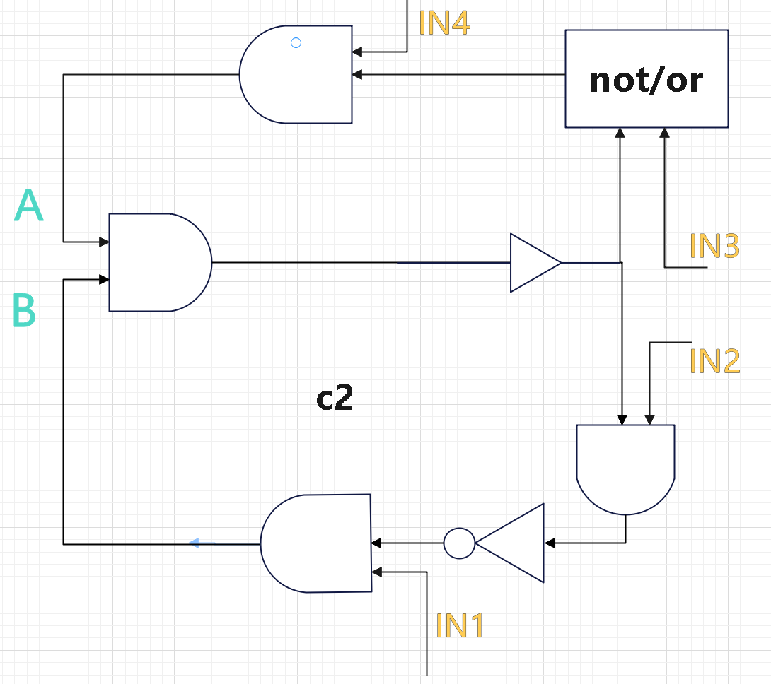
思路分析
Q2：找出不可能发生持续震荡(震荡发生的条件是负反馈) 的强连通分量。
对两环进行分析：
根据前文，不震荡可以子向传播，不震荡信号的子节点一定都不震荡。公共二输入门的输出端是最大的父节点，如果该点信号不能发生震荡则电路其他部分一定不震荡。因此要判断两环能否震荡，应该对二输入门的输出端信号进行SAT判断。如果SAT，则该强连通分量能震荡；如果unSAT则不能震荡。

Slide 9
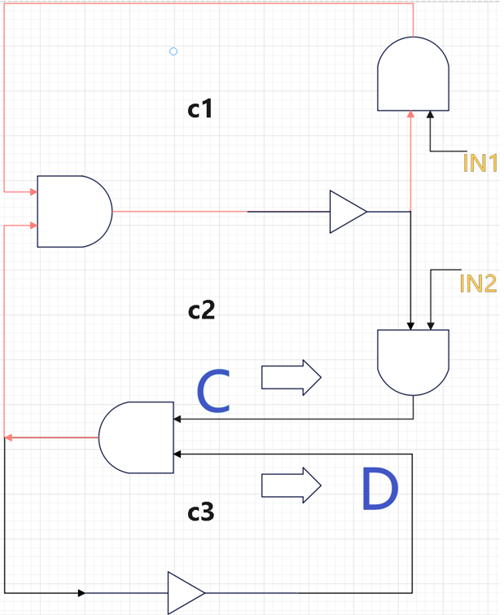
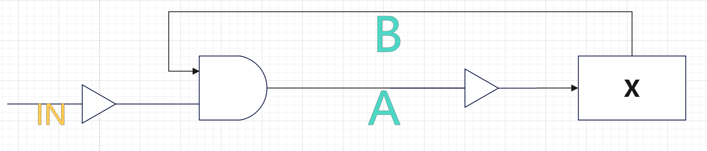
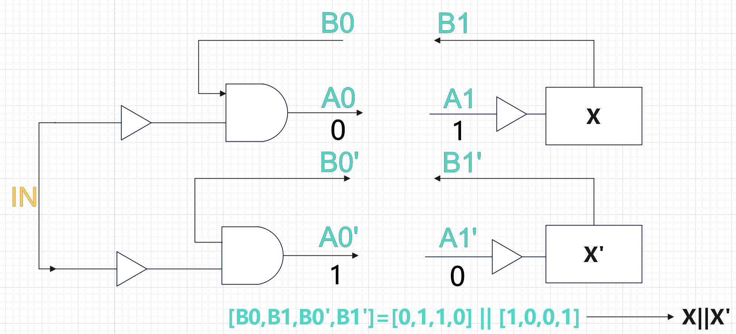
思路分析
A
Q2：找出不可能发生持续震荡(震荡发生的条件是负反馈) 的强连通分量。
对三环进行分析：
思路同样是对公共二输入门的输出端进行SAT判断。三环电路一定有两个公共的二输入门，假设输出端为A、B。要注意的是，不能分别对A、B中某一个信号进行SAT判断来判断电路能否震荡，因为若两个信号只能同时震荡而不能分别震荡，这时对其中一条线拆分后列CNF，CNF中会包含另一个震荡环路的信息，震荡环路本身逻辑含有矛盾，会自动得出unSAT的结果。因此首先应该先同时断开A、B并切分，列同时震荡的CNF。若A、B同时震荡结果为unSAT，再单独对A、B进行SAT判断，若再次unSAT则不能震荡。反之则可以震荡。
B
两点SAT
使用了Tseitin编码减少子句数目

Slide 10
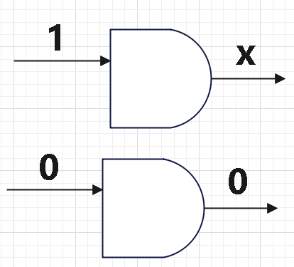
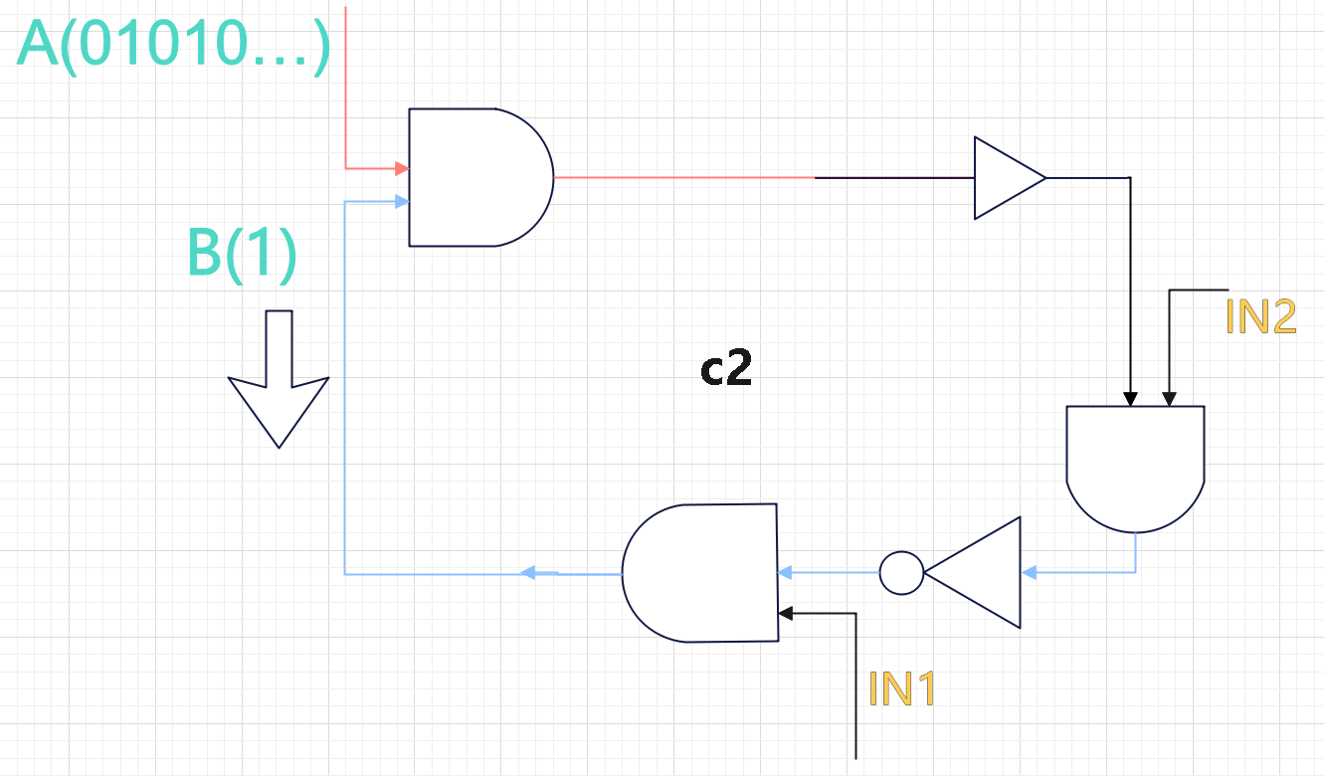
思路分析
Q3：找出可能产生持续震荡的强连通分量，并输出发生震荡的门数最多的条件。
在多环嵌套中，震荡可以向父节点(驱动节点)传播。第三题中我们需要获得环路中各个部分的震荡信息，因此需要从公共二输入门的输入节点开始判断。
决定值/非决定值(震荡部分的外部输入一定是非决定值)
使用多点SAT和反向搜索的方法求解：
反向搜索:
一个二输入门两个输入端分别在两个不同的circle中，如果判断其中一个circle会发生震荡，那么此时另一个输入端一定是非决定值。我们只需要离该port最近的一个两输入门可以通过Input屏蔽震荡部分并生成该值即可。

Slide 11
思路分析
Q3：找出可能产生持续震荡的强连通分量，并输出发生震荡门数最多的条件。
对两环进行分析：
最多只有一个公共二输入门，直接对两个输入端使用两点SAT
I.SAT：两个环路可以同时震荡，所有输入值全部取非决定值。
II.UNSAT：只有其中一个环路可以震荡。分别判断两个环路能否震荡。若震荡，则震荡部分的外部输入全部取非决定值，剩余部分再从另一个输入端反向搜索。
Not：同时震荡
Or: A不震荡(恒为1)，B震荡

Slide 12
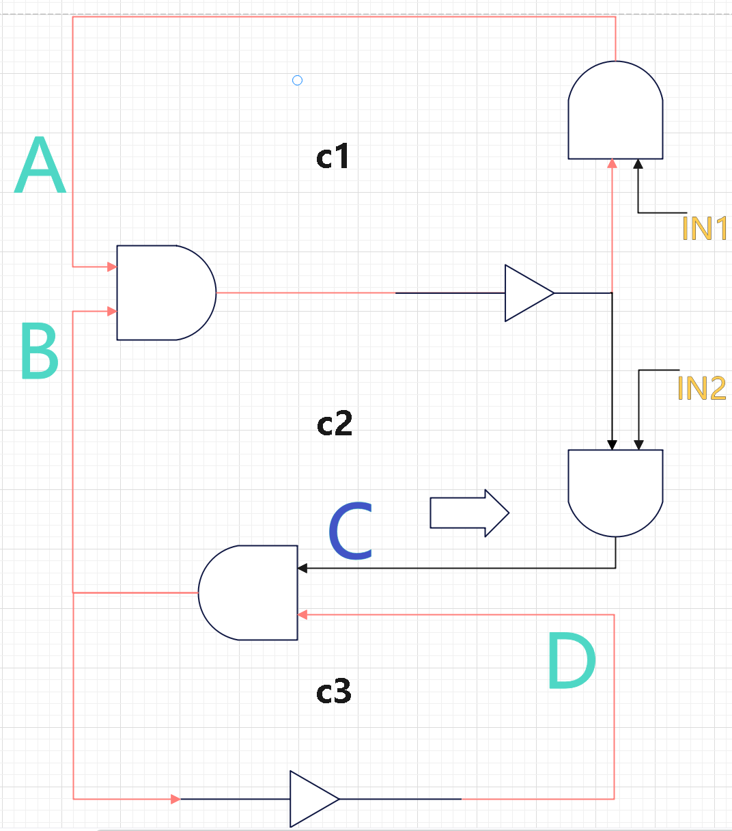
思路分析
Q3：找出可能产生持续震荡的强连通分量，并输出发生震荡门数最多的条件。
对三环进行分析：
I.首先，三个环有可能同时发生震荡。之前的讨论中，如果电路中存在可以震荡的环路，就会出现UNSAT的情况，所以我们需要断开三个环进行求解。
电路至多有四个输入端口，使用map match circles<port,circles>匹配选择三个处于不同环的输入端口，这样做使得电路的震荡情况被正确求解
如果SAT，对剩余的一小部分电路进一步搜索
否则判断两环

Slide 13
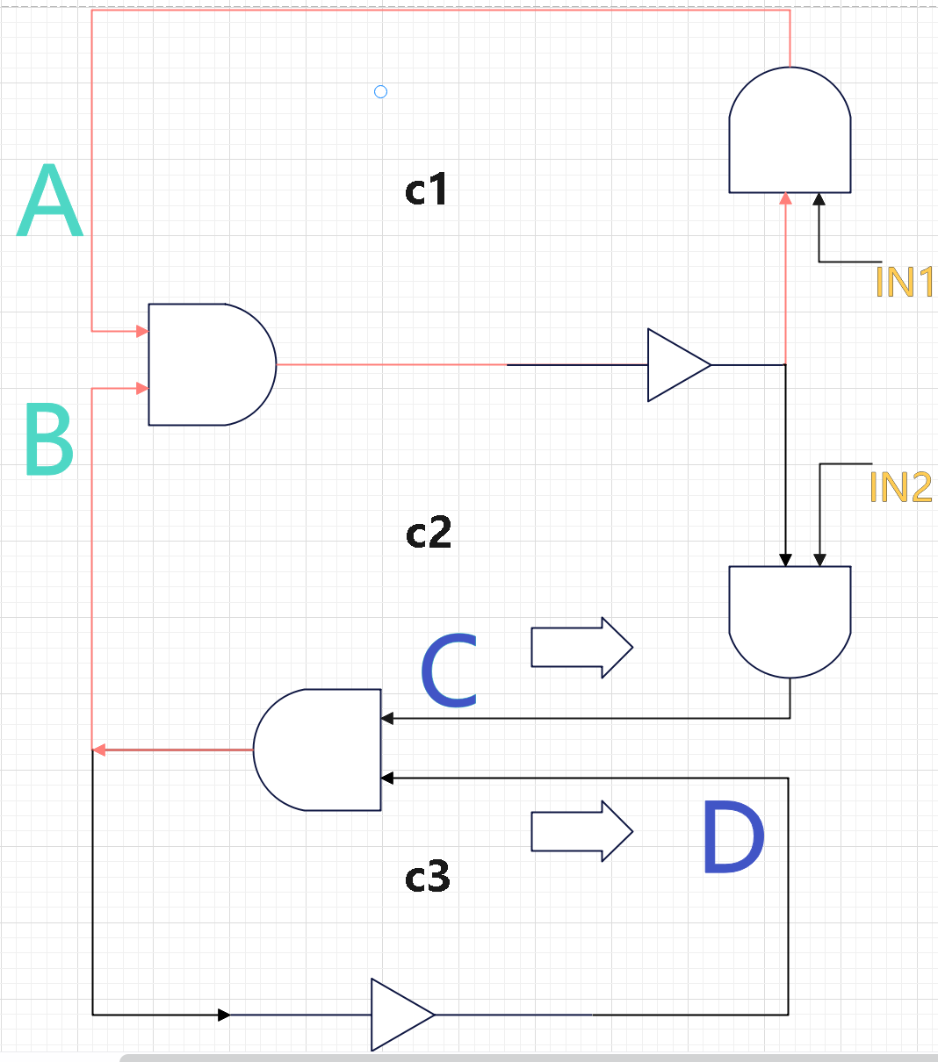
思路分析
Q3：找出可能产生持续震荡的强连通分量，并输出发生震荡门数最多的条件。
II.调用二环的分析函数，不同点在于反向搜索的部分变成了该图剩余的部分
如下图所示，若选择AB求解SAT，此时我们已经判断过ABD不能同时SAT的情况，故只将D设置为决定值进行反向搜索。

Slide 14
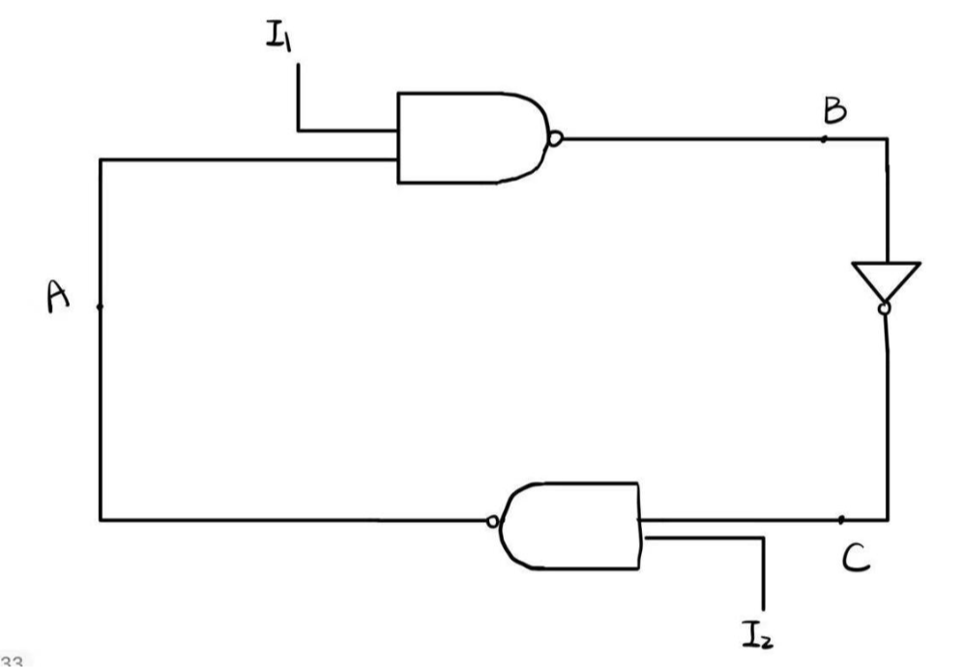
思路分析
Q4：插入最少的寄存器破坏所有可能发生持续震荡的强连通分量。
插入寄存器后，如果原来电路会震荡，则Q和D相反，但电路状态只在每个时钟周期改变一次，变得可控可监测。在一个时钟周期内观测，插入寄存器去掉了前后两个器件间信号的约束条件，可以视为断开连线。
因为两个门的交汇处一定是二输入门的输出端，断开连线的效率要最高则首选位置应该在两环公共二输入门的输出端。
对于二环，一个寄存器一定可以破坏可能发生的震荡。
对于三环，一定可以找到两个无外部输入的二输入门，在其中一个的输出端插入寄存器进行SAT判断，如果插入后电路不再震荡则只需要一个寄存器，若在两个输出端的任何一个插入寄存器都不能破坏震荡则需要两个寄存器。

Slide 15
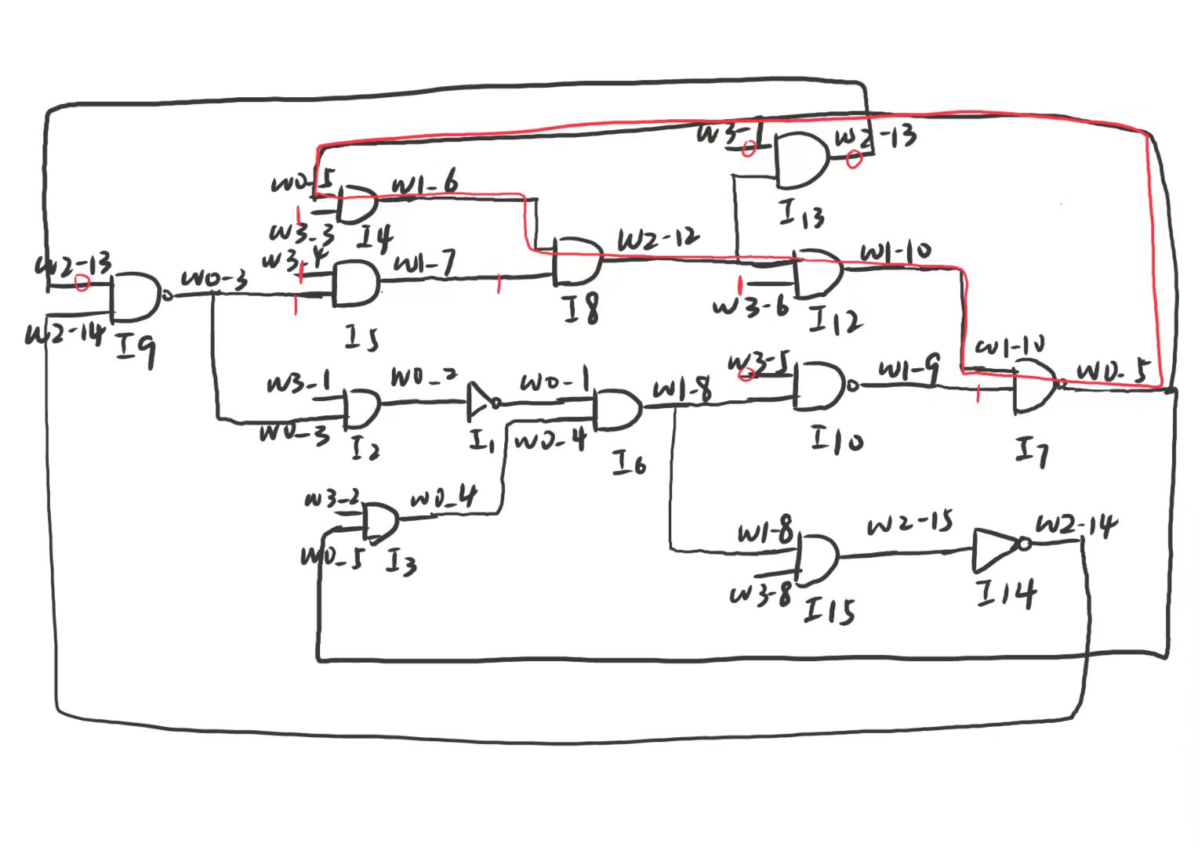
Q5：变换并简化逻辑环，能够检测震荡是否发生。
设计一个等价变换，使得变换后 的电路既不会震荡，又能得到正确的结果，并且当原组合逻辑 环震荡时还可以被检测出来。

Slide 16
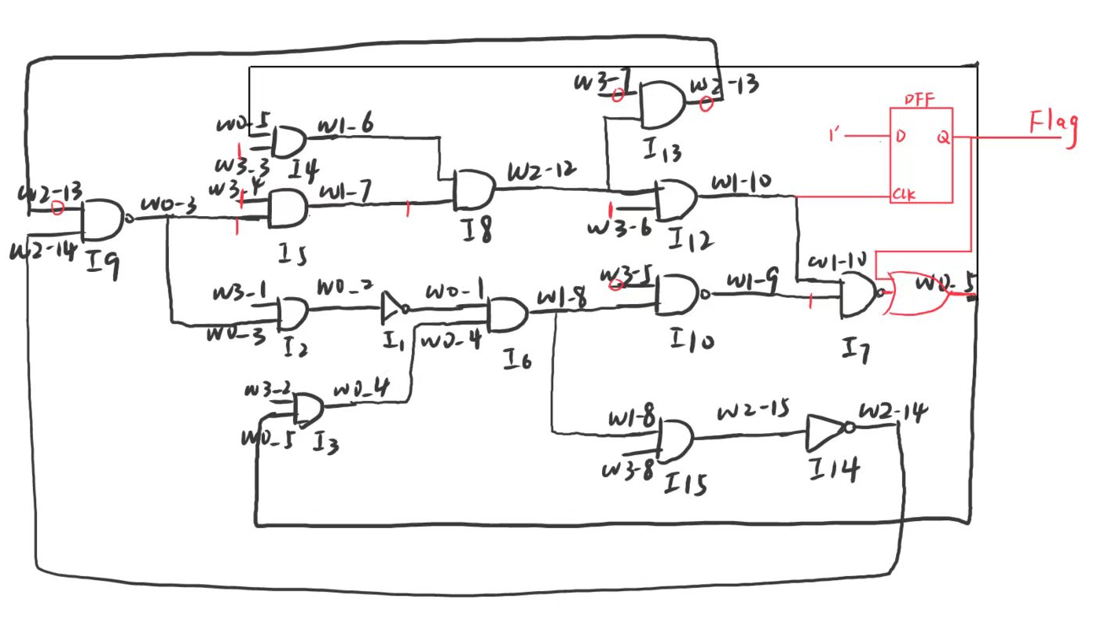
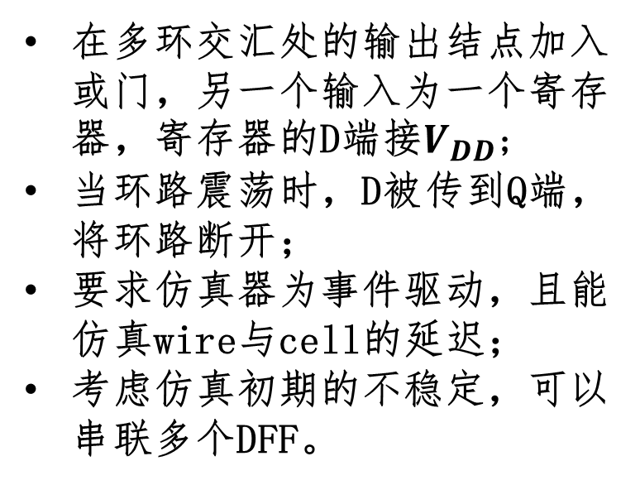
解决方案
在多环交汇处的输出结点加入或门，另一个输入为一个寄存器，寄存器的D端接$V_{DD}$;
当环路震荡时，D被传到Q端，将环路断开；
要求仿真器为事件驱动，且能仿真wire与cell的延迟；
考虑仿真初期的不稳定，可以串联多个DFF。

Slide 17
03
结果与反思

Slide 18
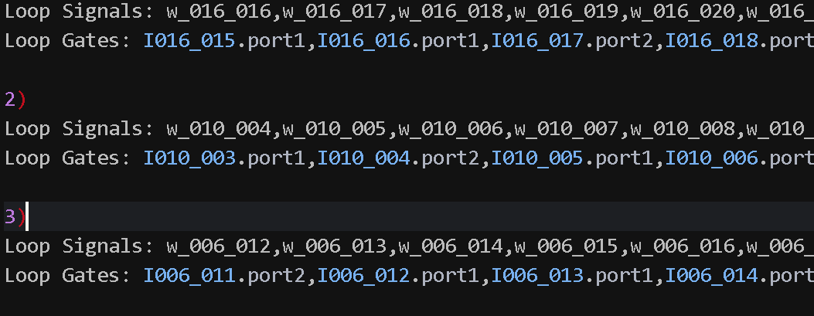
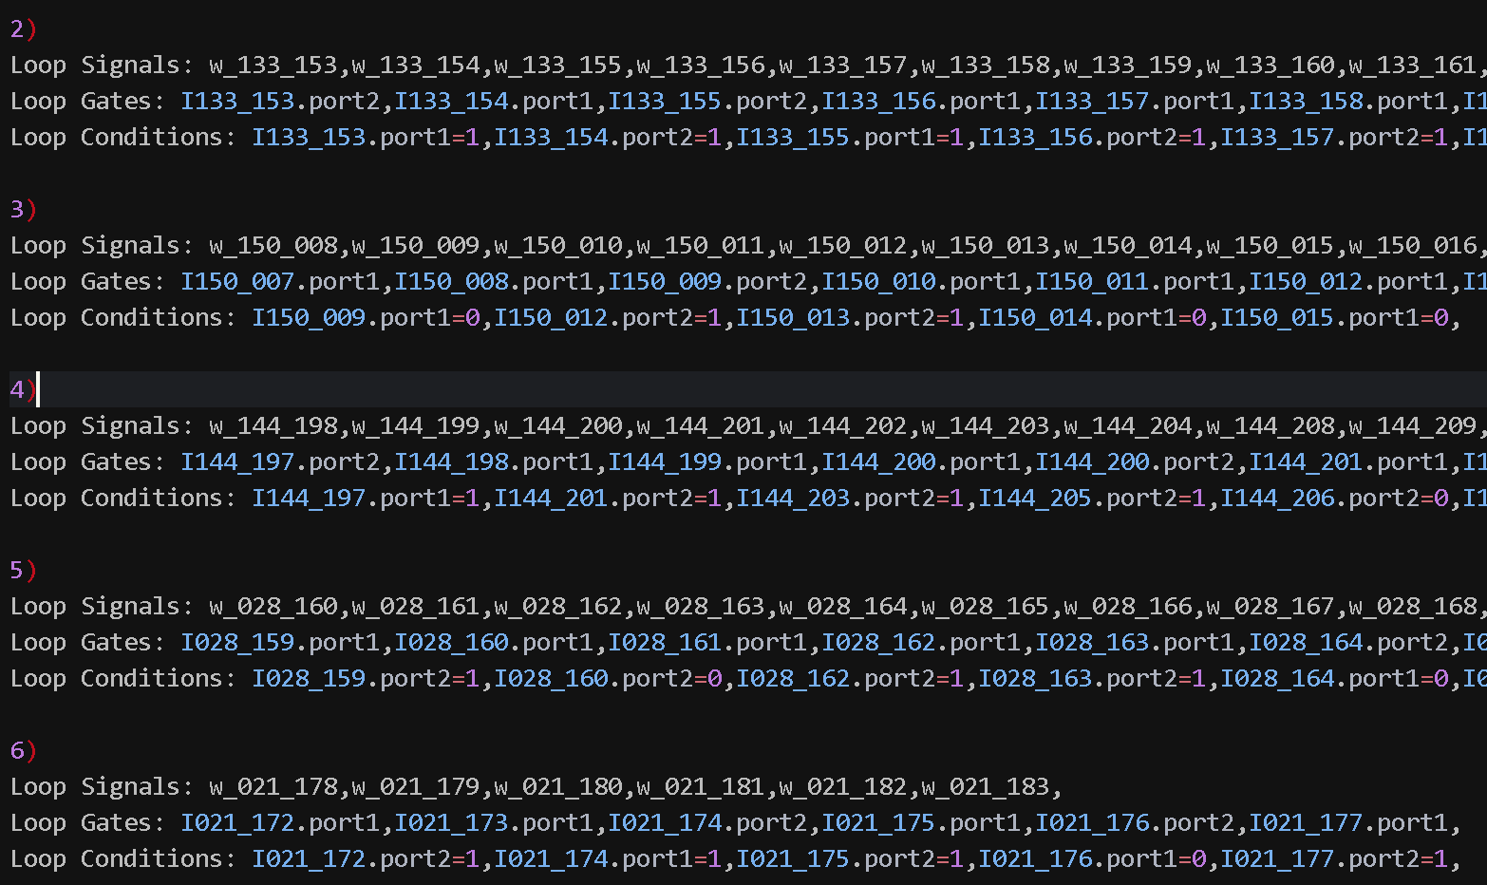
结果与反思
反思:
1.我们的输出逻辑是在赛题全部算完后再输出结果，赛题三超时，导致赛题一、二、四大样例的正确结果输出不了，得分寄了；
2.赛题三逻辑链冗长，且接口复杂，对于大样例，可能有我们没发现的小bug导致超时；
后续工作:
1.和赛题方取得大样例和相对正确的答案之后，修改第三题中的bug
2.优化函数接口

Slide 19


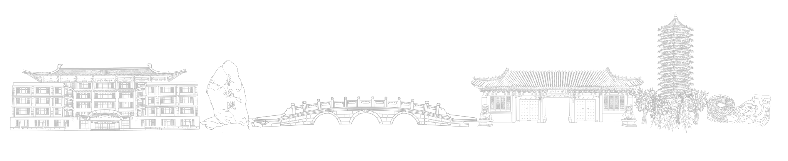
Peking University
谢
谢
观
看
Q&A
汇报人
李亚飞、肖旸、殷晨云
2024年12月23日

